Slide 1



组 会 报 告
汇报人：史雨萌
导 师：陈一宁
2022年11月07日

Slide 2
月度计划
上两周做了：
python pandas、matplotlib
机器学习的一些基本算法
下两周准备做：
简单研究一下常见算法代码
看文献了解一下别人对算法的应用和改进

Slide 3
文献介绍
VIRTUAL METROLOGY OF WAT VALUE WITH MACHINE LEARNING BASED METHOD
基于机器学习的晶片验收测试值的虚拟量测
2022 China Semiconductor Technology International Conference (CSTIC) | 978-1-6654-9758-9/22/$31.00 ©2022 IEEE | DOI: 10.1109/CSTIC55103.2022.9856736

Slide 4
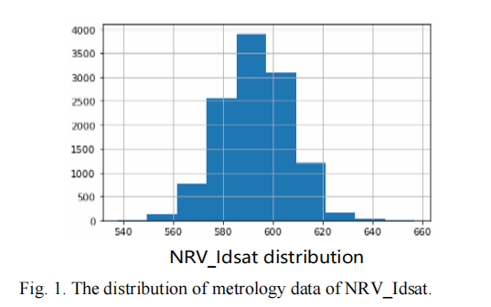
文献介绍
数据分布
NRV_Idsat数据集的总体状态如下：可用晶片数为11856，NRV_Idsat值范围为537.7至657.2。数据分布如图1所示，数据为正态分布，满足建模假设。

Slide 5
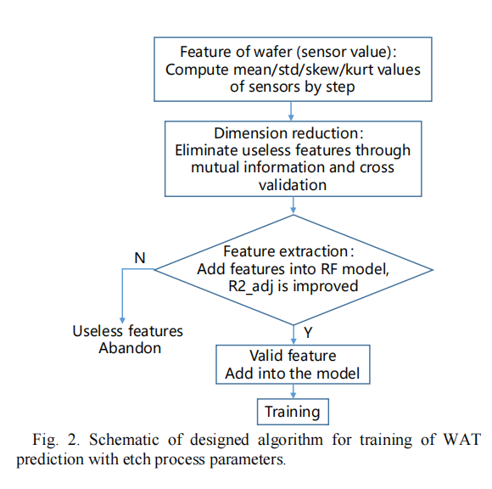
文献介绍
模型构建

Slide 6
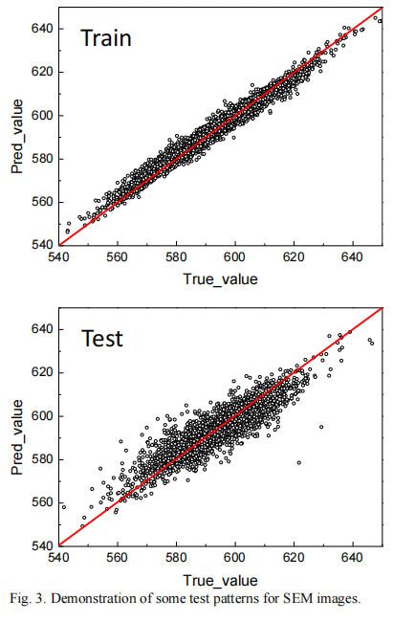
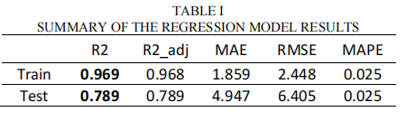
文献介绍
回归结果

Slide 7
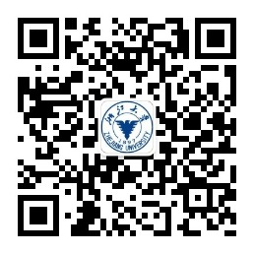
敬请批评指正！
地址：杭州市建设三路733号10号楼
网址：https://mne.zju.edu.cn/

